Slide 1
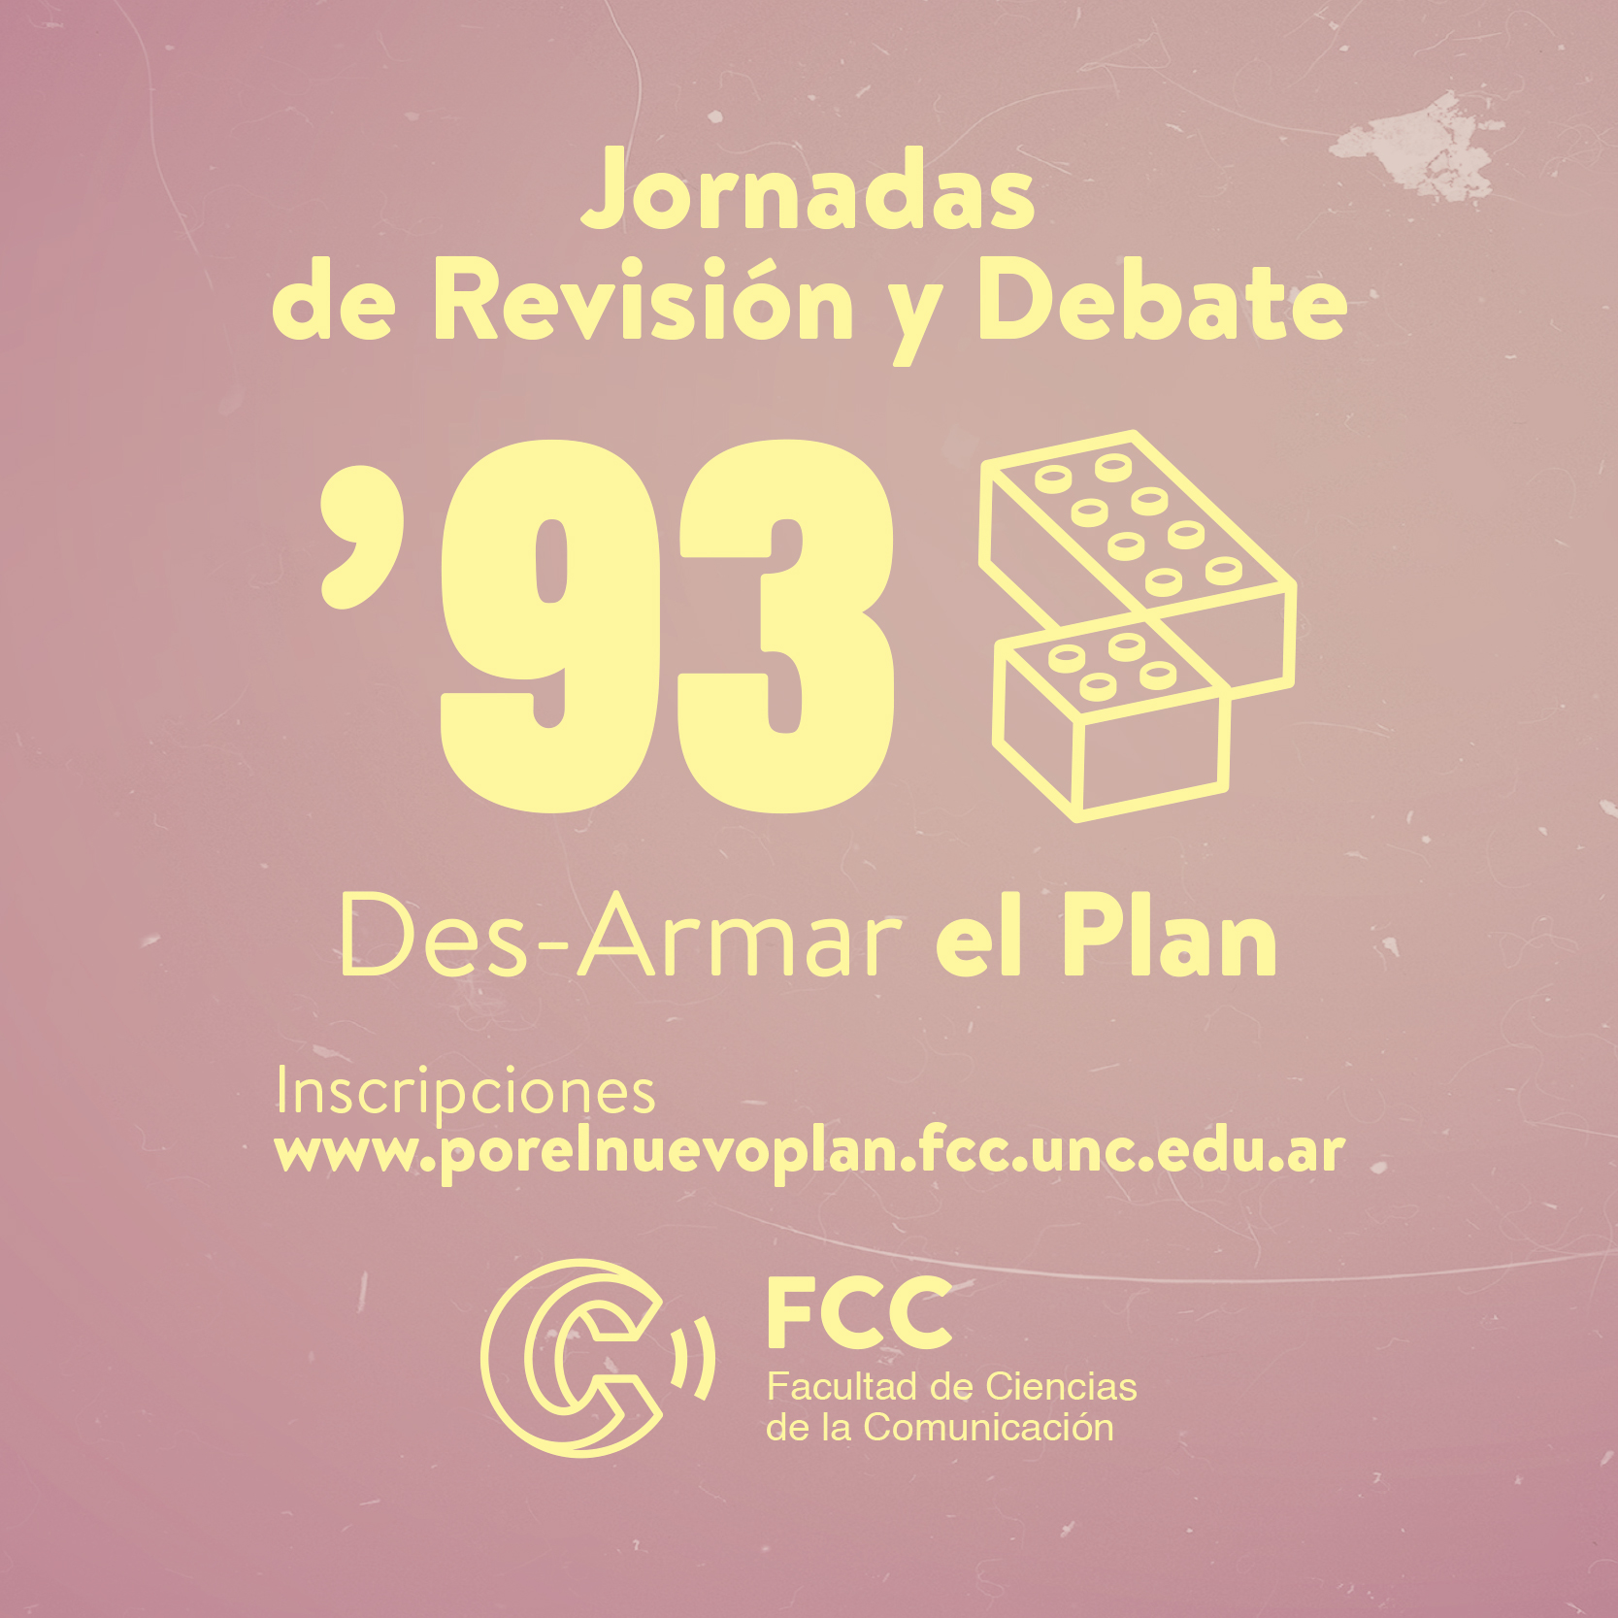

Slide 2
DES-ARMAR EL PLAN
Carreras de grado
        Licenciatura en Comunicación Social.
        Profesorado en Comunicación Social
        Tecnicaturas a Distancia:
        Tecnicatura en Relaciones Públicas
        Tecnicatura en Comunicación y Turismo
        Tecnicatura en Periodismo Deportivo
        Tecnicatura en Producción y Realización en Medios Masivos Tecnicatura en Comunicación y Organizaciones Sociales
        Trayecto de Locución (FCC – ISER)

Slide 3
DES-ARMAR EL PLAN
Carreras de postgrado
        Doctorado en Comunicación Social
        Especialización en Lenguaje y Comunicación Digital (FCC – Facultad de Lenguas).
        Especialización Pública de la Ciencia y Periodismo Científico (FCC – FAMAF)
        Especialización en Periodismo Gráfico
        Cursos de Profundización
        Organización de Eventos Institucionales y Ceremonial. Comunicación y Salud.
        Teoría y Práctica del Documental.

Slide 4
DES-ARMAR EL PLAN
Situación de Ingreso/Egreso a la Licenciatura
 | Ingreso | Egreso
2011 | 792 | 256
2012 | 856 | 231
2013 | 883 | 228
2014 | 989 | 174
2015 | 1058 | 191

Slide 5
DES-ARMAR EL PLAN
Cátedras
Cantidad de cátedras (incluyendo los seminarios)
73 curriculares
Entre 15 y 25 seminarios optativos y opcionales por cuatrimestre (número variable)
Cantidad de cátedras sin recursos propios.
6 se cubren por carga anexa

Slide 6
Cátedras
5 casos de cátedras sin Prof. Titular, Adjunto o Asociado
        22 materias dictadas con docentes únicos (entre 60 y 270 alumnos)
        10 casos de materias con Ayudantes de primera a cargo de comisiones)

Slide 7
DES-ARMAR EL PLAN
Docentes
        Cantidad de docentes: 267
        Ciclo Básico: 173
        Ciclo Profesional: 81
        Docentes en Gabinetes de Radio y TV: 13

Slide 8
DES-ARMAR EL PLAN
Espacios Físicos:
Cantidad de aulas: 13 aulas para el grado. 1 para el posgrado
Cantidad de laboratorios/gabinetes:
1 gabinete de informática
Cepic (Centro Experimental de Producción e Innovación en Comunicación)
Centro de Medios
Gabinete de Radio – Gabinete de TV –Estudio de TV
Red MATE
Recursos tecnológicos para el grado
3 CPU; 5 cañones de proyección; 1 equipo de sonido; 1 micrófono; 2 aulas con sonido instalado

Slide 9
DES-ARMAR EL PLAN
No Docentes
    AREA OPERATIVA 6
    AREA ENSEÑANZA 7
    AREA TECNICA 12
    AREA FINACIERA 3
    AREA RECURSOS HUMANOS 3
    TOTAL 31
    13 con cargo docente o contrato

Slide 10
DES-ARMAR EL PLAN
Espacios físicos para no docentes (oficinas)
Académica (2) puestos -1 compartido con locución
Concursos (1) comparte oficina con secretario
Secyt (1) comparte oficina con secretario
Posgrado (1) compartido con secretario
Extensión (1) compartido con secretario
Estudiantiles (1) puesto comparten secretario y prosecretario
Comunicaciones (3) puestos compartidos con secretario
Centro de medios (1)
Red mate (2)
Cepic espacio compartido con secretario
Informática (1)
Secretaría decanato (1)

Slide 11
DES-ARMAR EL PLAN
Espacios físicos para no docentes (oficinas)
Profesorado (1) comparte oficina con secretario
Distancia (2) / equivalencias (1) comparten escritorio y oficina con Secretario
Legal y técnica – patrimonio (1) comparte oficina con secretario
Contable (3)
Caja (1)
Oficialía (3)
Despacho alumnos (2) comparte espacio con mesa de entradas (1)
Personal y sueldos (2)
Recursos tecnológicos para no docentes
CPU e impresoras compartidas de uso común

Slide 12
DES-ARMAR EL PLAN
I
N
V
E
S
T
I
G
A
C
I
Ó
N
Docentes Investigadores
Proyectos 2014/16:
Proyectos 2016/18:
Docentes Investigadores: 98 (Cat. I: 6; cat II: 10; cat. III: 24; cat. IV: 28; cat. V: 30)
79 solicitaron categorizar en 2014
Proyectos 2014/15: 16 proyectos A, 6 proyectos B y 1 Programa
Proyectos 2016/17: 19 proyectos A, 5 proyectos B y 2 Programas

Slide 13
DES-ARMAR EL PLAN
Proyectos/programas
Programas de extensión desde las cátedras
Becas
2012: 11 2013: 3
2014: 4 2015: 1
2016: 5 proyectos presentados
Pasantías
E
X
T
E
N
S
I
Ó
N

Slide 14
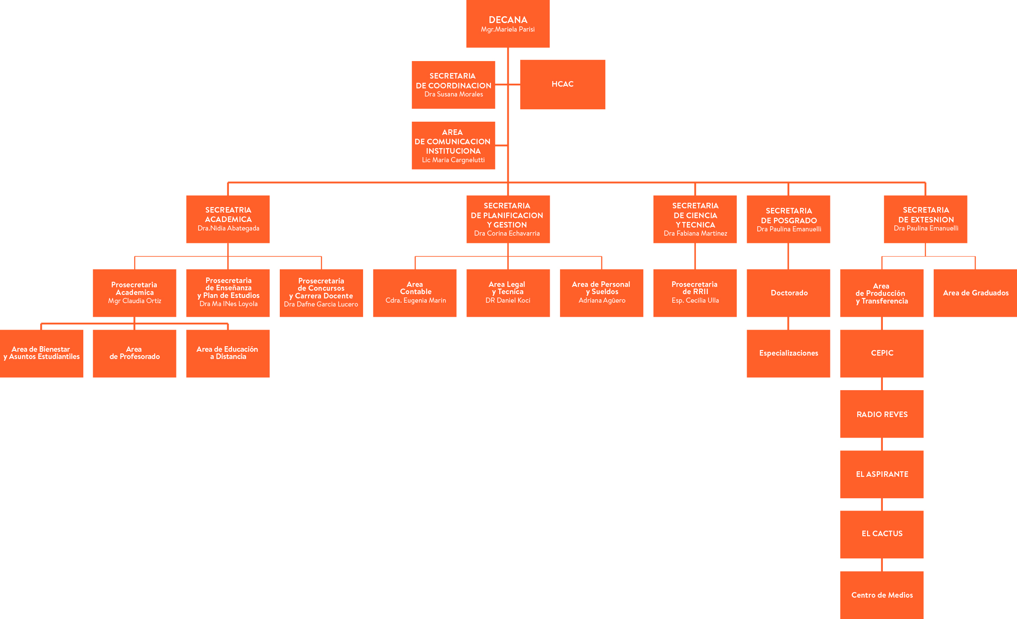
DES-ARMAR EL PLAN

